Slide 1
Quantization
장두혁 한병현

Slide 2
Quantization방식
(Quantization)
Post –traing (Quantization) 방식
(Quantization)-Aware traing 방식

Slide 3
방식 차이점
Post train) Training을 완료한후에 accuarcy의 손해를 최소화하 는 기법 – 훈련 후에 Quantization을 수행
Aware-train) Training 중에 수행되는 Quntization 방식
>>Aware train방식보다 Post train방식이 조금더 성능이 좋다고 함// 상황에따라 aware 높을때도 있다고함

Slide 4
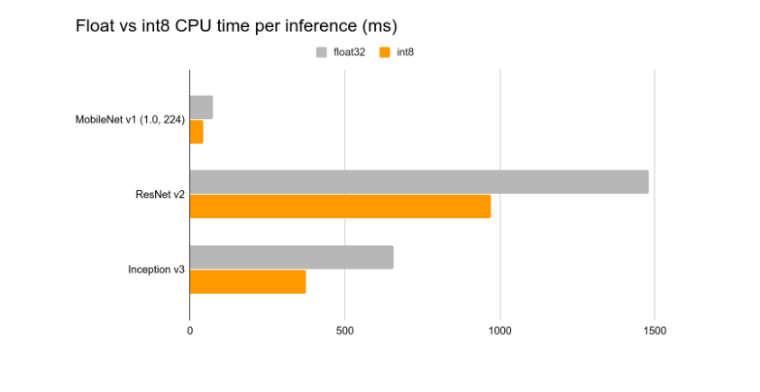
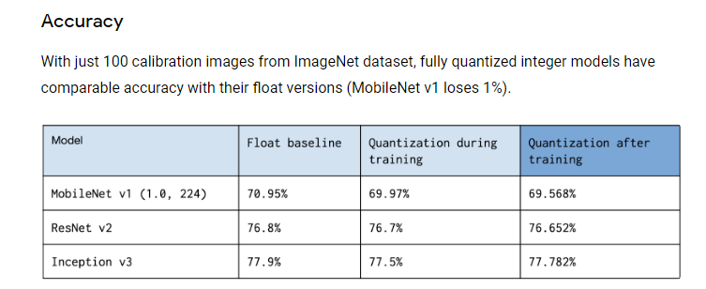
https://blog.tensorflow.org/2019/06/tensorflow-integer-quantization.html

Slide 5
https://docs.openvinotoolkit.org/2019_R2/_docs_Workbench_DG_Int_8_Quantization.html#8-bit-config
모델 분석 툴킷

